Slide 1
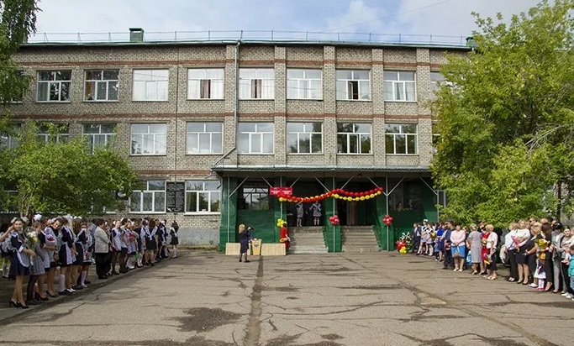
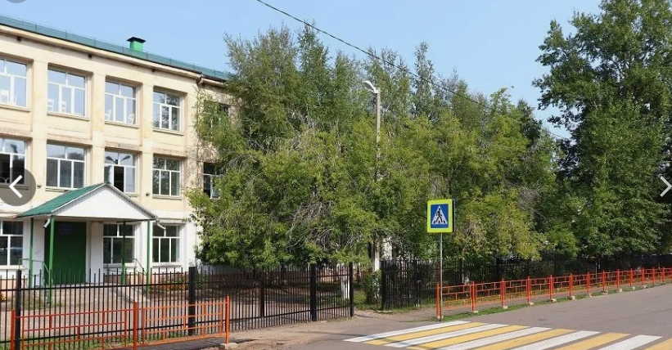
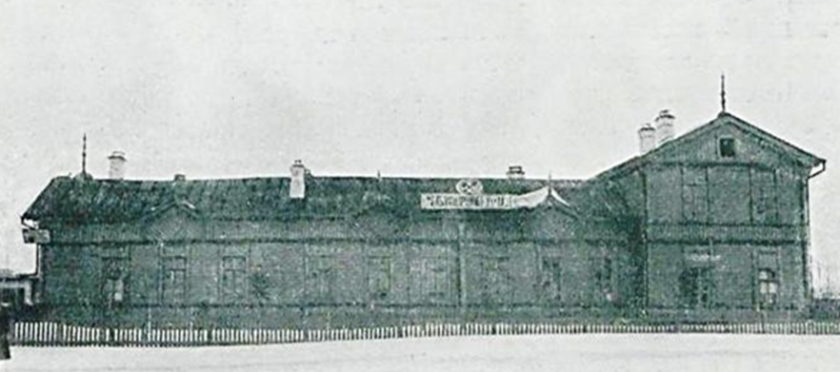
Средняя школа № 85 , правопреемница первой ж.д. школы станции Тайшет, сегодня.
История школы №85 г.Тайшета
Основана 25 марта 1900 г., 2-х классное училище Министерства путей сообщения, 1909 г.

Slide 2

Исток - начало всех начал
Вообразите более столетнюю жизнь школы №85 течением реки от благодатного истока до полноводности в социально-политических берегах тайшетского ландшафта

Slide 3
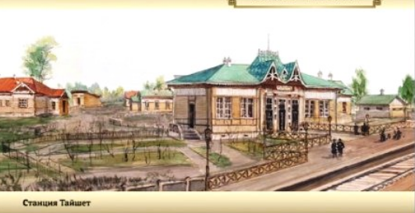
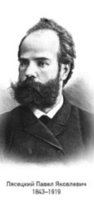
Художник Павел Яковлевич Пясецкий в 1894 –1897 - 1903 гг создал выдающееся живописную панораму (900 м в длину наклеенные акварели на ткань) ) строительства Великой Сибирской железной дороги. Вероятно, он был первым художником запечатлевший тайшетские пейзажи

Slide 4
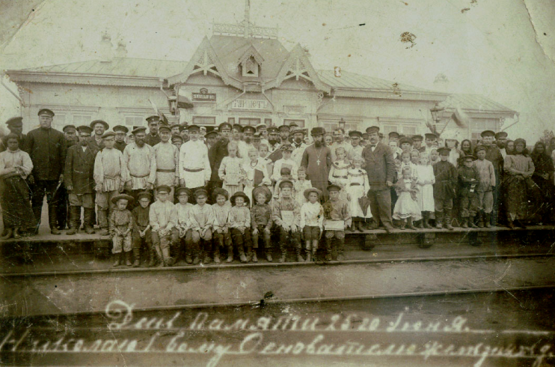
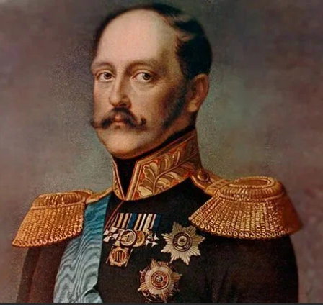
Тайшетцы и ученики ж.д. школы в день рождения императора Николая – І, основателя железных дорог России, 25 июня 1896 г. (?) , профессиональный праздник железнодорожников
Становление тайшетского сообщества
началось в 1894 -1895 году в буднях великой стройки – сооружения Средне-Сибирской ж.д. (Красноярск – Иркутск)
большого ТРАНССИБА (Челябинск – Владивосток).
Ж.д. 2-х кл. училище 1900 года стало плодом стремления тайшетцев к знаниям

Slide 5
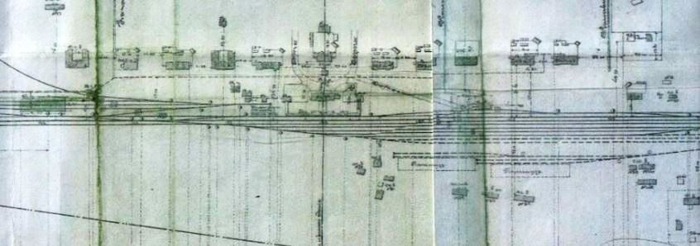
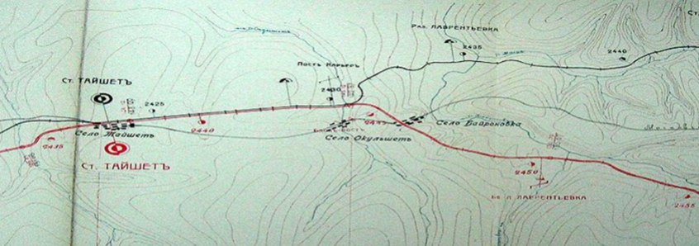
Станция Тайшет 1903 г.
Изменение маршрута ж.д. после реконструкции ее горных участков в 1907 - 1910 годы

Slide 6
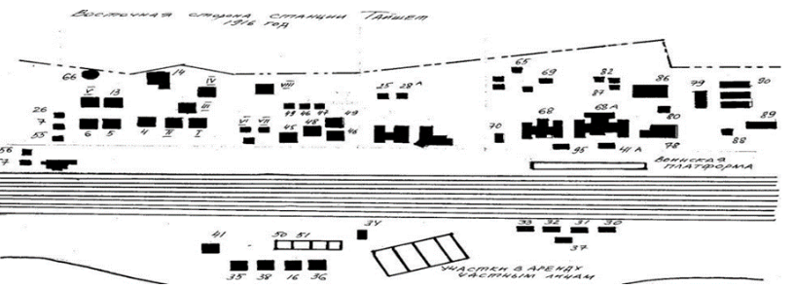
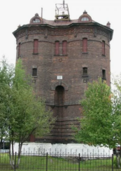
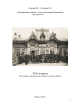

Северо-восточная сторона станции и поселка Тайшет 1916 г.

Slide 7
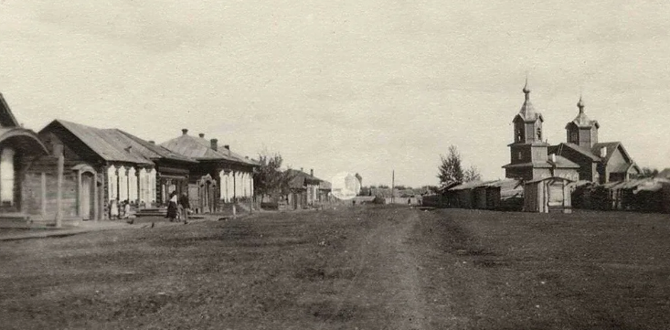
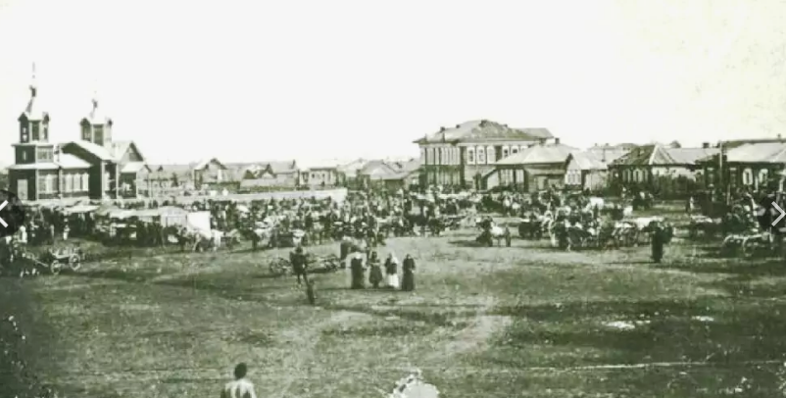
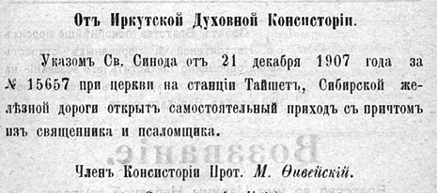
1910 - 1923 гг. –Тайшет волостное село Нижнеудинского , Тулунского уездовс внутрисельским поселком в северной стороне ж.д. станции
Южная сторона села
Церковь св.Николая снесена в 1946 г.
По причине ветхости

Slide 8
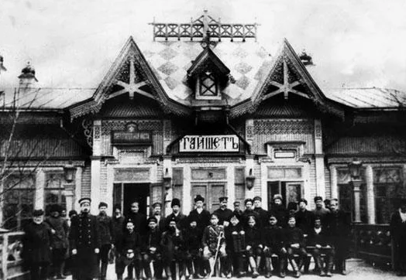
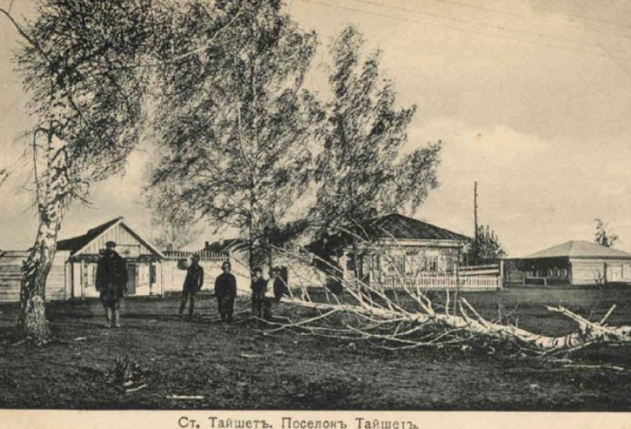
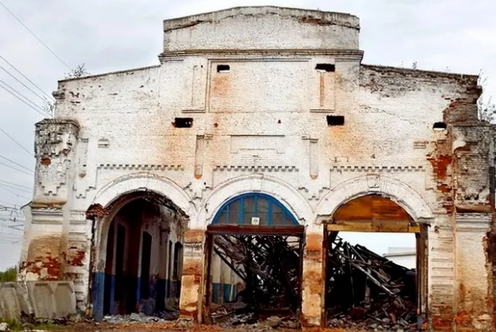
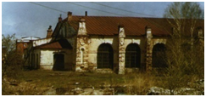
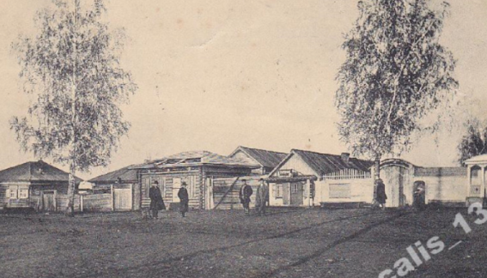
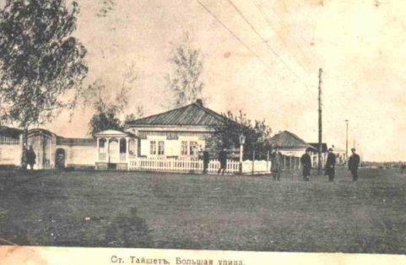
Село в 1914 г. 3.5 тыс душ обоего пола, семь улиц, две базарных площади и несколько переулков.
Средне – Сибирская ж.д. дорога, Московский тракт , два строящихся шоссейных тракта ,
15 магазинов (в т.ч. 3 каменных) ,15 мелких лавок, аптека и аптекарский магазин,
два базарных дня, заводы минеральных вод, лесопильный, гончарный, три кирпичных,
две паровых мукомольных мельниц, артели -пчеловодческая , кустарная столярная и железно кровельная,
сапожная, портняжные, кузницы, слесарного дела, жд депо (до 500 рабочих), пять складов с/х орудий,
кредитное товарищество с оборотом в год до 40277 руб.,
2-х классное ж.д. училище, одно классная церковно-приходская школа и
2-х классное училище Министерства народного Просвещения, есть Общественное собрание,
общество физического развития, мебелированные комнаты, трактир, три пивных лавки.

Slide 9
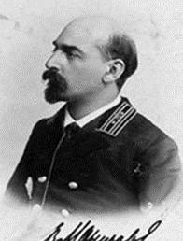
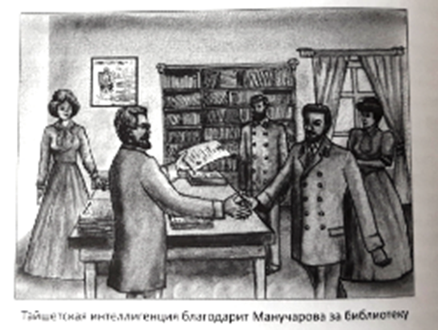
Начальник строительства Тайшетского участка
Средне – Сибирской ж.д. Манучаров Василий Львович
подарил тайшетцам свою библиотеку (более 700 экз.)
и возникла первая публичная библиотека
поселка Тайшета. Помещалась в здании ж.д. школы

Slide 10
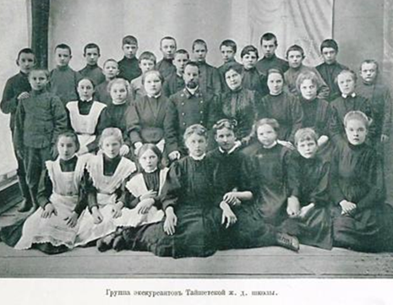

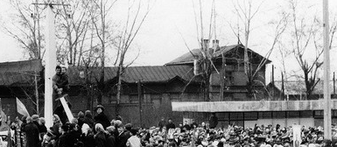
Маленькие напоминания
о старейшей школе
Здание школы в сер. 60 годов ХХ в , дом культуры им . В.И.Ленин ул.Транспортная

Slide 11


Наша школа в 1904 году
Новогодняя ёлка 26 декабря 1904 г. на пожертвования жителей Тайшета (360 руб) было куплено для детей: В магазине Гадаловой ситцы, платки, бумазея, катанки, шапки,карамель , зефир, орехи, монпансье, пряники, винные ягоды (смоковница, финики), сахар . В магазине Ростовых коньки; в магазине Ридинга – окорок, масло, сыр, колбаса; в магазине Нова пеналы, шкатулки, гармони, копилки, куклы, барабаны, корабли, кубики, мячи, корзинки, паровозы, пушки, часы, трубы, альбомы для стихов, лото, шахматные доски, посуда, посуда, ножички, домино, волчки, ружья, микроскопы, игры, работы, елочные игрушки и украшения. В этот год аведующей школой была Орлова Л., затем будет Монин.

Slide 12
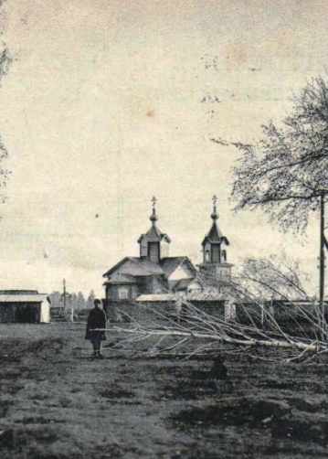
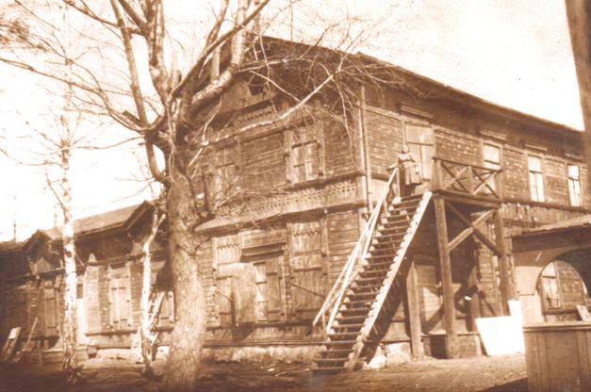
В 1916 г. В поселке при станции уже более 80 крупных и мелких производственно – снабженческих строений в т.ч. два паровозных депо, 27 жилых зданий и бараков и казарм, система централизованного водоснабжения от двух водоналивных здания, четыре бани, две столовых, школа, аптека, почтово-телеграфная контора. Поселок – часть села Тайшет
1912 г.: в школе пять классных комнат для 167 учеников (99 мальчиков и 68 девочек)
большей частью возраста от 9 до 13 лет (старший возраст 14-16 лет — всего 17 учеников);
имелся рекреационный зал 14 кв.м., все площадь школьного здания 117.3 кв. м. ; Имелась
учительская маленькая , холодные сени, учительская квартира при школе,
а помещения для библиотеки не было. Учились в школе 12 дети мещан ,
крестьян — 151 учеников. 111 учеников проживали ст.Тайшет. 5 учителей (1 муж., 4 жен.)
, один учитель закончил учительскую семинарию, остальные гимназии. , учительские классы

Slide 13
Самая ранняя и единственная фотография коллектива школы 1909 год. Учителя и ученики, перед экскурсией на оз. Байкал. Среди них Ветчинкин Андриан П., Широкова З.Ф.
С января 1911 г.мещанка Анна Штейн была назначена Тайшетского 2-х классного училища сроком на три года.
Учителя 1912 года Нутрихина Клавдия Савельевна, Молокова Екатерина, Вербицкая Татьяна Антоновна, Моисеев Павел Иванович, Вихрова Татьяна Васильевна, Сотникова Мария Никандровна, Липский Иван Корнеевич, Сквирский Леонид Николаевич
1911 г. Учитель Тайшетского 2-х классного училища Сквирский Леонид Николаевич
1914 год – заведующий училищем И.Мотин (?), учительницы
Широкова З., Рождественская А., …
1915 г. - Учительница ж.д школы Анастасия Васильевна Сафонова,
1918 год : преподаватели Н.Середа, М.Немчинова, Р. Моностыршина,
инспектор училища Инн. Монастыршин (?)

Slide 14
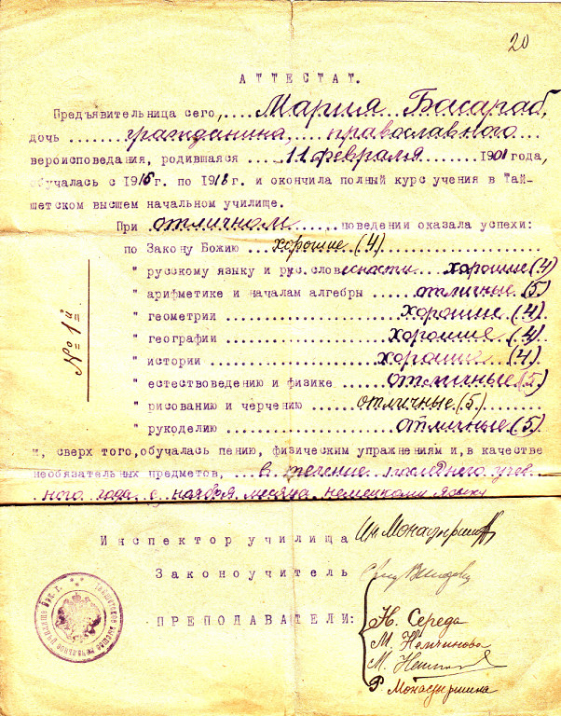
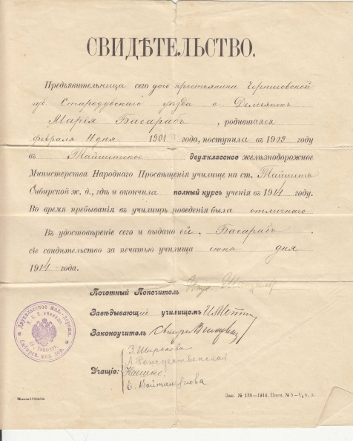
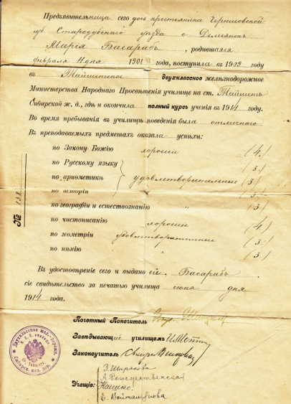
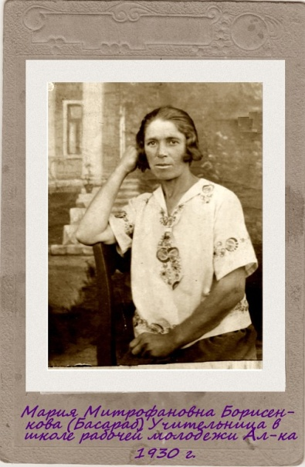
Свидетельство об оканчании
2-х классного училища 1914 г.
Аттестат Марии Басараб об окончании полного курса
Тайшетского высшего начального училища с 1916 по 1918 гг

Slide 15
Тайшет и школа в
первые годы советской власти
1920 – 1921 уч.год
Тайшетское высшее начальное железнодорожное училище – Сквирский Георгий Леонидович, Сквирский Л.Н. был членом волостного Совета по народному образованию в 1922 году, Моисеев П.И., Ананьина Е.А., Розов С.В., Полевик Ф.Н., Василиненко А.Е., Соловьев М.Ф., Неклюдов М.И., Захвалинская Е.П., Широкова З.Ф., Вербицкая Т.А., Вихрева Т.В., Сотникова М.И., Жукова А.С., Молокова Е.В., Макарова Е.В., Макарова О.В., Макарова А.В., сторожа : Киселева А.Т., Шелехова А.Ф., Липский И.К., Михайловский В.П.
В с.Тайшет в 1920 г. Было несколько школ : 1.1-ое одноклассное училище – учитель Сальникова, сторожиха В.Зайцева ;
2. 2-е одноклассное училище – Е.Чекуленко, сторожиха В.Зайцева;
3. 3-е одноклассное училище – Воробьева и Петелина, старожиха М.Р.Огурцова;
4.Тайшетское высшее начальное …(училище) – И.И.Монастыршин, В.З.Ровенский, П.И.Моисеев, В.П.Занадворова, П.Попов, врач Н.Г.Захвалинский, сторож Маницын, поломойки Соболева, Агапитова;
6. Тайшетское 4-х классное смешанное училище – Тумилович П.И., Попов Н.П., Захвалинская Е.П., Широкова З.П., Сибиряков Ф.Н., Неклюдов М.И.,
сторожиха Бурунова К.

Slide 16
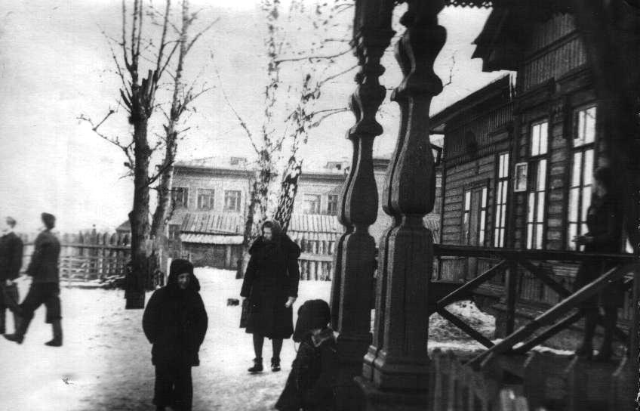
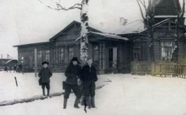
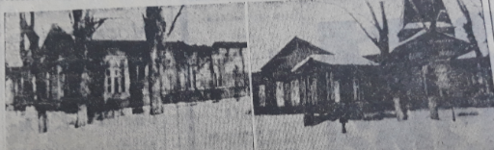
В 1924 – 1925 уч. году школа
была переведена в три деревянных
здания и получила номер №9
В прежнем ее здании разместился железнодорожный клуб им. Ленина.
В 1935 г. школа стала железнодорожной десятилеткой №1, заняв уже пять деревянных здания.

Slide 17
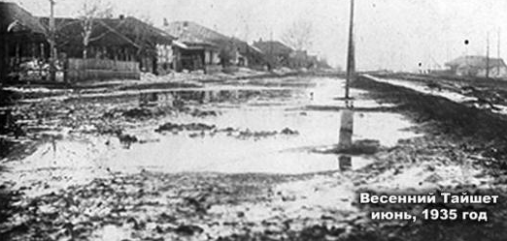
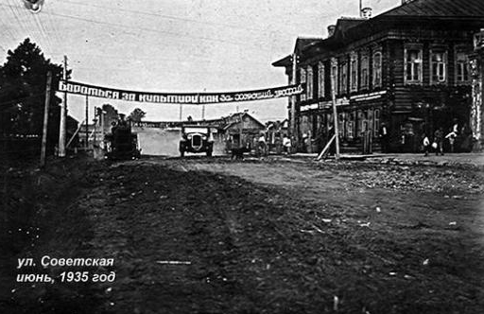
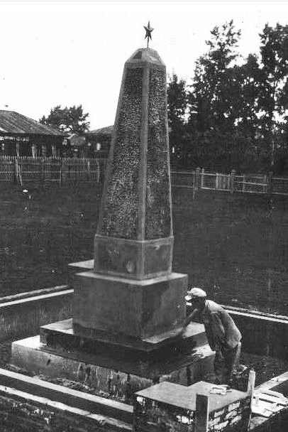
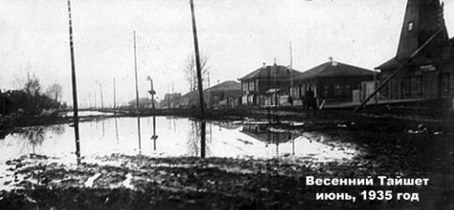
Тайшет и школа в довоенное время
1924 г. – образование Тайшетского района Канского округа Енисейской губернии
Тайшет – 4939 жителей, 27 улиц, лесозавод, ж.д. депо, вагоноремонтные мастерские, кирпичный завод, МТС, колхоз «Лучи социализма», кооперативные мастерские, мельница, одна эл. станция, 23 торговых точек…
1 ноября 1935 г. – Тайшет стал рабочим поселком. 1937 г. – 14200 жителей, 1363 усадеб, ДК «Колосс» , 6 школ… Март 1938 г. – Тайшет получил статус- город районного подчинения
С февраля 1960 г. – город областного значения

Slide 18
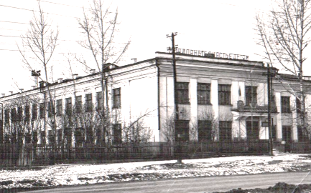
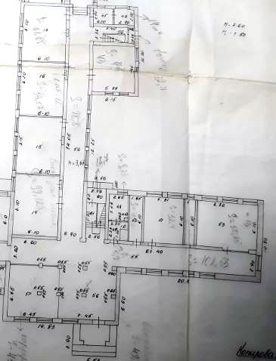
В 1936 г открыло двери новое здание железнодорожной неполной средней школы №1 по ул.Транспортной Директор Вязунов Павел Тимофеевич, завуч Титов;
Директор школы – Кашевский Иосиф Лаврентьевич (1938-1942 гг, 1949 – 1957 гг) . С 1945 г. Ж.д. школа № 85 , был у школы еще №81 в 1952 г. в составе Красноярской ж.д. В 1958 г. Вновь вернулась в состав ВСЖД по прежнему школой №85
Школа охватывает 1060 человек учащихся. Имеется 23 класса. Каждый день прибывают все новые ученики, ввиду чего клас­сы сильно перегружены— почти все они имеют по 50-60 учеников. Районо отпустило школе 20 тысяч рублей на обору­дование двух кабинетов — физического и биологического. Новея школа — огромное достижение района. Сейчас главная задача оборудо­вать ее как следует, что бы она отвечала всей требованиям большевистского просвещения. “
(Сталинский путь. №99 за 28 октября 1936 г.)

Slide 19
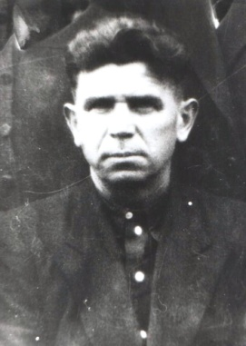
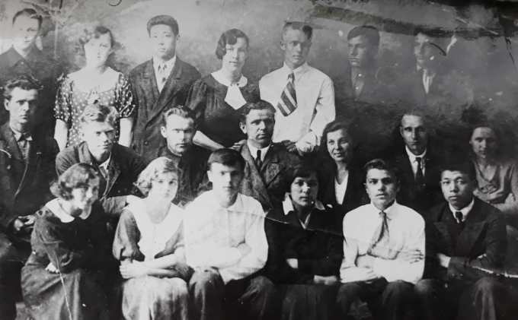
Кашевский Иосиф Лаврентьевич (1905 – 1989 гг.),
родился в Витебской губернии в семье крестьян-бедняков.
В 1915 г. Семья пеерехала в Сибирь,
отец работал на ст.Мысовая ВСЖД. В 1922 г окончил семилетнюю
школу и учился в педагогическом техникуме
В станице Кабанская (ныне республика Бурятия). По 1926 год учился
в Иркутском опытно-показательном
педагогическом техникуме. С сентября 1926 года
по ноябрь 1927 г. работал учителем начальной школы,
затем заведующим начальной школы
г. Черемхово. С 1927 г. Работал в Кабанске, затем в 1931 г. Был направлен на работу в органы ОГПУ - НКВД,
работал в с. Ачинское, Большая Мурта
Красноярского края. В 1930 г. Вступил в ряды ВКПб.
Январь 1938 – февраль 1942 г. – директор ж.д. школы г.Тайшета. Призван на фронт, был тяжело ранен, снят с воинского учета.
До января 1948 г. работал в Тайшетском Райкоме ВКПб на руководящих должностях по пропаганде и агитации.
В феврале 1948 г. Работал преподавателем в ж.д. школе, затем директором школы до 1957 г. Был женат, имел двух сыновей, умер в г.Иркутске
Кашевский И.Л. С краснознаменным комсомольским классом ж.д. средней
школы 1 марта 1938 года

Slide 20
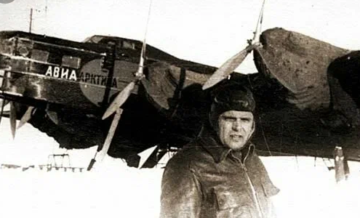
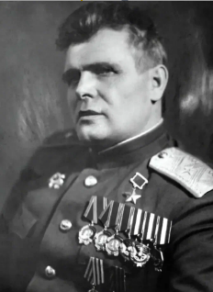

Ученик школы Водопьянов Михаил Васильевич
(1899- 1981 гг.) ,
полярный летчик, участник гражданской, Великой Отечественной войн,
писатель, Герой Советского союза
Летом 1934 г. участники полярной экспедиции
на пароходе «Челюскин» триумфально возвращались в Москву. С ними ехали летчики спасшие экспедицию, в т.ч. Водопьянов. На станции Тайшет Михаил Васильевич встретился со своим дядей Василием Григорьевичем Водопьяновым. Об этом рассказал спецальбом газеты «Правда». .

